Slide 1
Bölüm: 5
İşlemci: Datapath ve Kontrol
Slide Kaynağı: Patterson & Hennessy COD book website (copyright Morgan Kaufmann)
adapted and supplemented
Önemli bir problemin çözümünde, hiçbir detay önemsiz değildir – French Proverb
Adam haklı – Hayrettin Can

Slide 2
MIPS’in gerçekleştirilmesi
Biz şimdi bir MIPS komut setinin gerçekleştirilmesini incelemeye hazırız.
Komut yapılarını ana hatlarıyla hatırlayalım.
  Aritmetik-Lojik komutlar: add, sub, and, or, slt
  Hafıza-tabanlı komutlar: lw, sw
  Kontrol-Akış komutları: beq, j
6 bits
5 bits
5 bits
5 bits
5 bits
6 bits
op
rs
rt
rd
shamt
funct
R-Format
6 bits
5 bits
5 bits
16 bits
op
rs
rt
offset
I-Format
6 bits
26 bits
J-Format
op
address

Slide 3
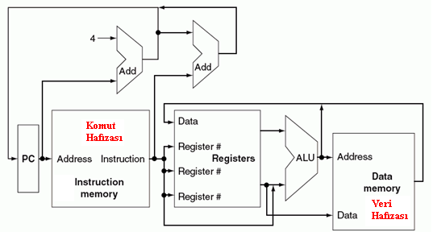
MIPS’in gerçekleştirilmesi: Fetch/Execute Çevrimi
Fetch/execute gerçekleştirme işlemine yüksek seviye ayrıştırmayla bakarsak:
  Komut adresini okumak için program Counter (PC) kullanılır.
  Komutun hafızadan alınması ve PC’nin arttırılması.
  Okunacak registerleri seçmek için için komut yapısındaki alanları kullan. Örneğin transfer komutu (Load, store) sadece 1 registerin okunmasına gerek duyar fakat diğer komutlar 2 reg’in okunmasına gerek duyar.
  Komut sınıfına bağlı yürütme (execute ) işlemi.
  Tekrar…….
Dikkat ediniz ki çoğu komutlar doğrudan icra edilir ve bir sonraki komutun adresi PC+4 ile yazılır. Fakat dallanma veya atlama komutlarında ise ALU dallanılacak yeni komut adresini hesap edebilir. Veya şartsız dallanma komutlarında ise PC+4 ikinci bir toplama ile dallanılacak komutun adresi elde edilir.
Komut getirildikten sonra, formatına göre operandlar ilgili reg’lere getirilip işlenir. Veya ana hafıza ya load/store edilebilir.

Slide 4
İşlemcilerde gerçekleştirme stilleri
Tek Cycle
  Herbir komut 1 clock cycle’da icra edilir.
  Clock en yavaş komutlar için yeterince uzun olmalıdır.; Bu yüzden,
  Dez avantaj: sistem en yavaş komut kadar hızlıdır.
Çoklu-Cycle
  Çoklu-cycle adımlarında fetch (Alma)/execute(Yürütme) yapılır
  Her bir clock cycle’da 1 adım icra edilir.
  Avantajı: Her bir komut ihtiyacı kadar birkaç cycle kullanır.
Pipeline
  Herbir komut çoklu adımlarda yürütülür.
  Her bir clock cycle’da 1 adım/komut icra edilir.
  Paralel olarak çoklu komutlar işlenir – assembly line

Slide 5
Functional Elemanlar
Donanımda 2 tip fonksiyonel eleman vardır.
  Veri üzerinde işlem yapan elemanları : (Kombinasyonal elemanlar olarak adlandırılır – Toplayıcılar v.b.)
  Veri içeren elemanlar: (state veya ardışıl elemanlar olarak adlandırılır. Hafıza elemanları v.b)

Slide 6

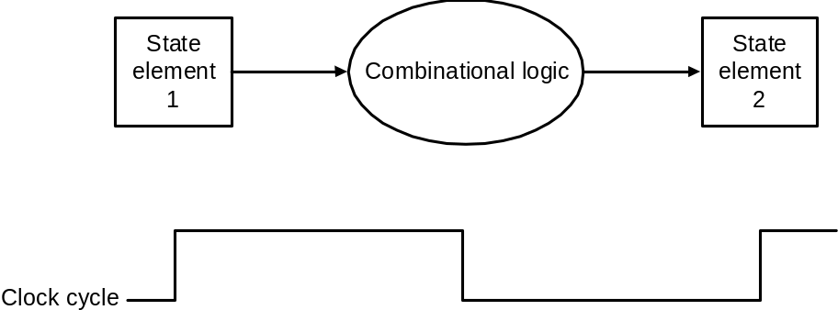
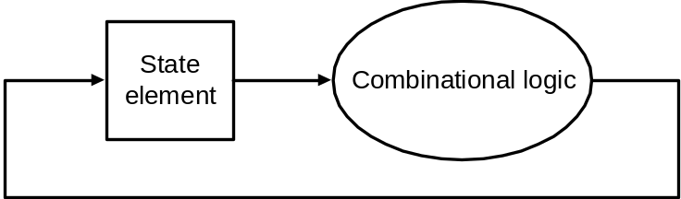
Kombinasyonal Elemanlar
giriş ⇒ çıkış fonksiyonları gibi çalışır . örneğin; ALU
Kombinasyonal lojik, bir registerden okur veya bir registere veya okuduğu registere yazar.
  read/write bir cycle’da meydana gelir. – kombinasyonal eleman gelecekte kullanabilmek için veri depolayamaz
Combinational logic donanım birimleri

Slide 7
State (Durum) Elemanlar
State elemanlar dahili hafızaları içerir. Ör: registers ve hafıza.
Bütün state elemanlar makinanın durumunu tanımlar
  Bunun anlamı nedir? Tekrar açmayı ve kapatmayı düşün.
Flipflops ve latch’ler 1 bitlik state(Durum) elemanlardır, Eşdeğeri 1 bitlik hafızalardır.
Flip-flop veya Latch’in çıkış(ları) daima saklanan bit değerine bağlıdır. Onların durumu 0/1 veya yüksek/düşük veya doğru/yanlış olarak adlandırılır.
Bir flip-flop veya latch’in girişi onun durumuna bağlı olarak clock olup olmadığına göre değişebilir.

Slide 8
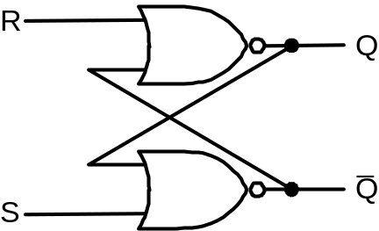
Set-Reset (SR-) latch (unclocked)
Sbar(set)
n1
Q
Rbar
(reset)
n2
Qbar
NOR latch

Slide 9
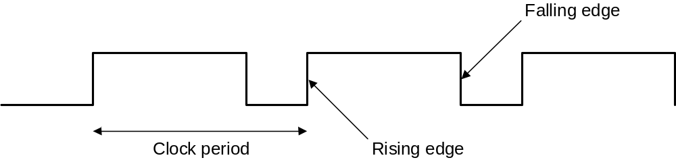
Senkronize Lojik:
Clock girişli FF’lar veya LATCH’ler
Clock işareti; bir state elemanını (FF’lar barındıran) senkronlamak veya ona yaz/oku yapmayı denetlemek için kullanılır.
  Genellikle kenar tetiklemeli (Yükselen/Düşen) state elemanları kullanılır.
Latch’ler seviye tetiklemelidir.
Flip-flops are kenar tetiklemelidir.

Slide 10
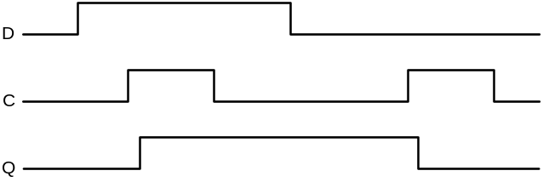
Clock girişli D-latch
Durum (Q) sadece clk’nın 1 olduğu zamanda değişebilir.
Tek bir data (D) girişi vardır. (SR-latch ile karşılaştırıldığında)
Tanımlanmamaış davranışı yoktur.
D
a2
Dbar
X
r1
n1
Q
clk
clkbar
a1
r2
n2
Qbar
Y
D-LATCH’in zamanlama diyagramı

Slide 11
Clock girişli D-flipflop
Negatif kenar tetiklemeli FF’dır.
3 tane S-R Mandal’la yapılır.
sbar
clear
cbar
s
q
clkbar
clk
r
qbar
rbar
d

Slide 12
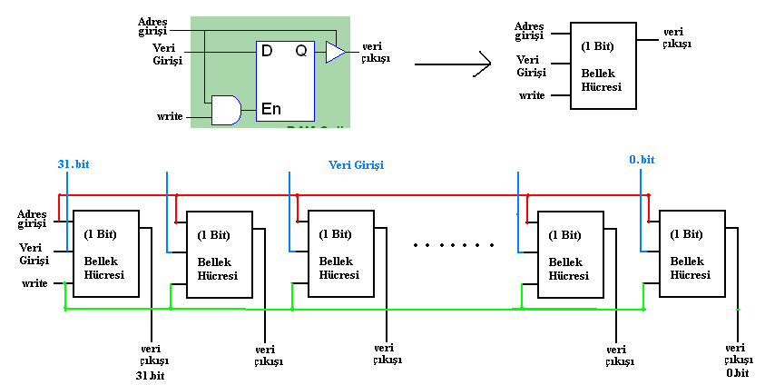
Register yapısı

Slide 13
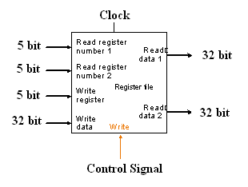
Data path’de durum(State) elemanları:
Register File
Registerler D-flipflop’ların dizisi ile gerçekleştirilir.
Register file iki okuma portu ve 1 yazma portuna sahiptir.

Slide 14
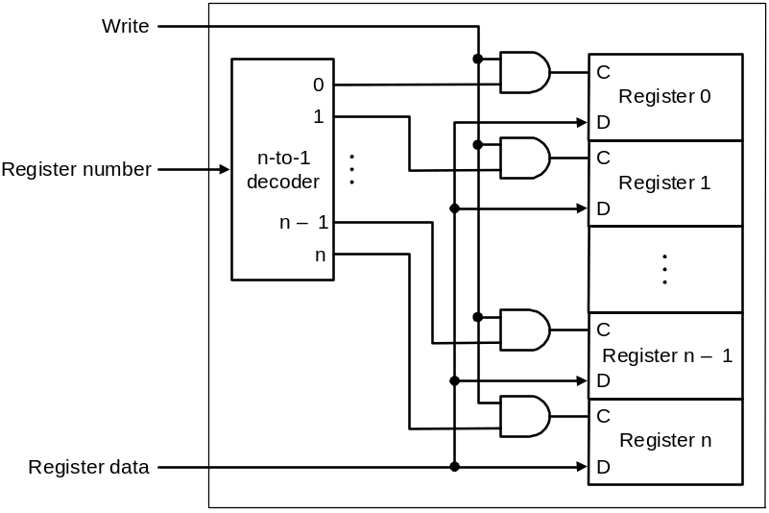
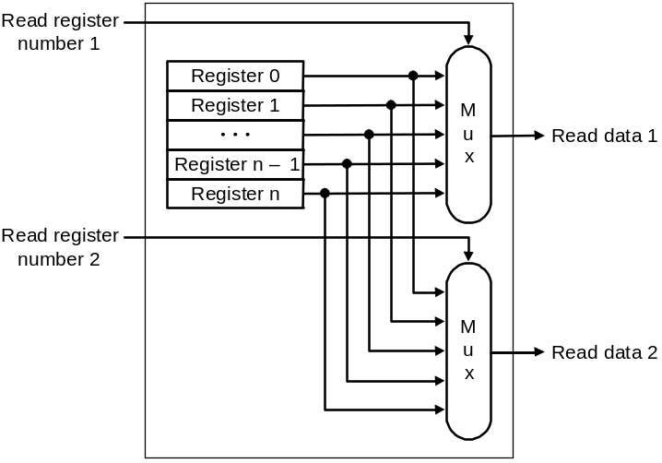
DATA PATH’de durum(state) elemanları: Register File
Port gerçekleştirme:
Clock
Clock
Yazma portu bir decoder kullanılarak gerçekleştirilir. 32 register için 5’e 32’lik
decoderdir. Yazma işlemi Clock ile ilişkilidir.
(Yükselen veya düşen kenar)
32 register için oku portları
5 bit mux’ların çifti ile
gerçekleştirilir.

Slide 15
Verilog - VHDL
Donanım tanımlama dili, Bütün donanımlar Verilog veya VHDL donanım tanımlama dili kullanılarak gerçekleştirilebilir.
Detaylı bilgi ve örnekler için Verilog, VHDL slide’larına bakınız

Slide 16
MIPS’in tek Cycle’da gerçekleştirme
MIPS komut seti mimarisinin ilk gerçekleştirilmesinde her bir komut için yeterince uzun tek bir clock cycle kullanacağız.
Herbir komut yükselen veya düşen clock kenarı ile başlar ve yükselen veya düşen kenar ile sonlanır.
Bu yaklaşım pratik değildir. Multicycle işlemeden daha yavaştır.Burada farklı komut sınıfları farklı cycle zamanları alabilir.
  Herbir komut bir tek cycle gerçekleştirmede en yavaş komut kadar zaman alır.
  multicycle gerçekleştirmede bir kaç cycle kullanılarak bu problemden kaçınılır.
Tek cycle yaklaşımı pratik olmamasına rağmen konuyu anlamak için yararlı ve önemlidir.
Note : we shall implement jump at the very end

Slide 17
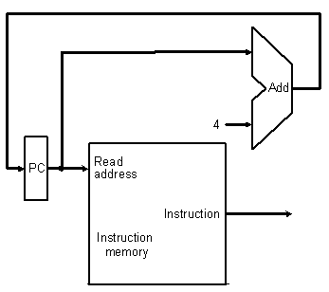
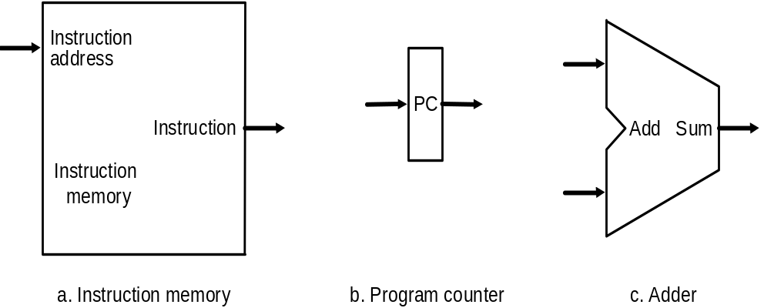
Datapath: komut Store/Fetch & PC arttırma
Fetch ve depolama ve PC’ yi arttırmak için
3 elaman kullanılır
DATAPATH

Slide 18
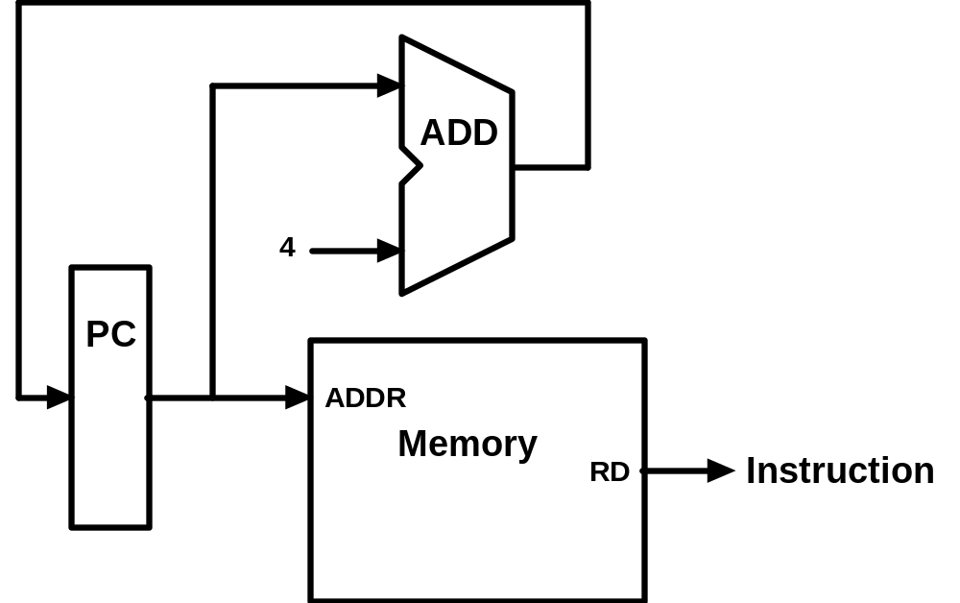
Datapath Animasyonu
Instruction <- MEM[PC]
PC <- PC + 4

Slide 19
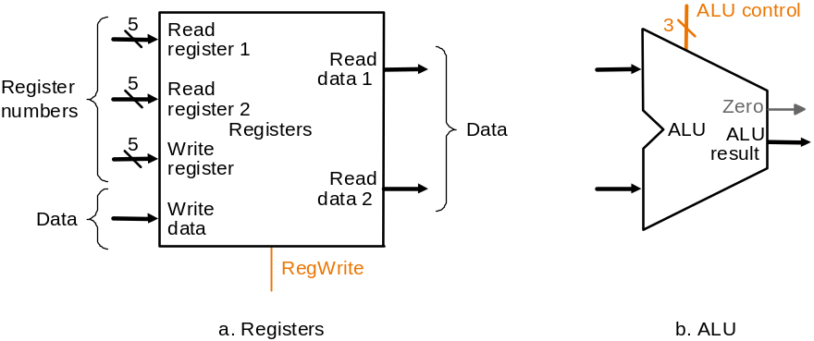
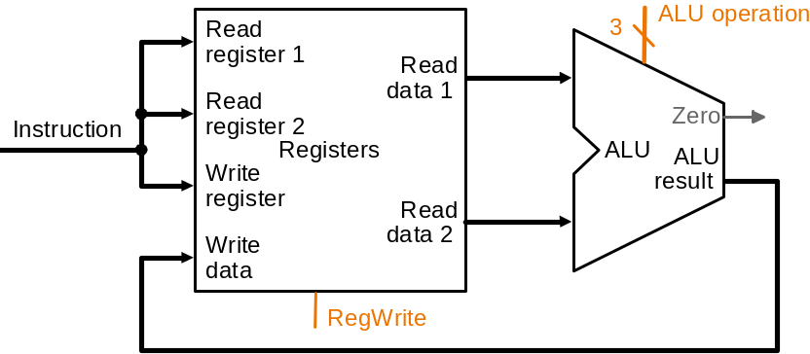
Datapath: R-Tipi Komut
R-type komutları gerçekleştirmek
için 2 eleman kullanıldı
Datapath

Slide 20
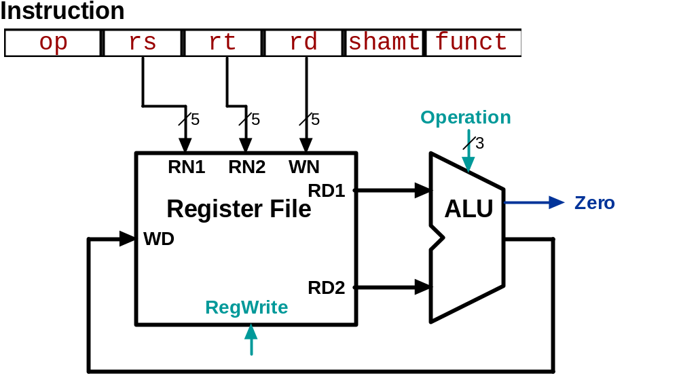
Datapath Animasyonu …
add rd, rs, rt
R[rd] <- R[rs] + R[rt];

Slide 21
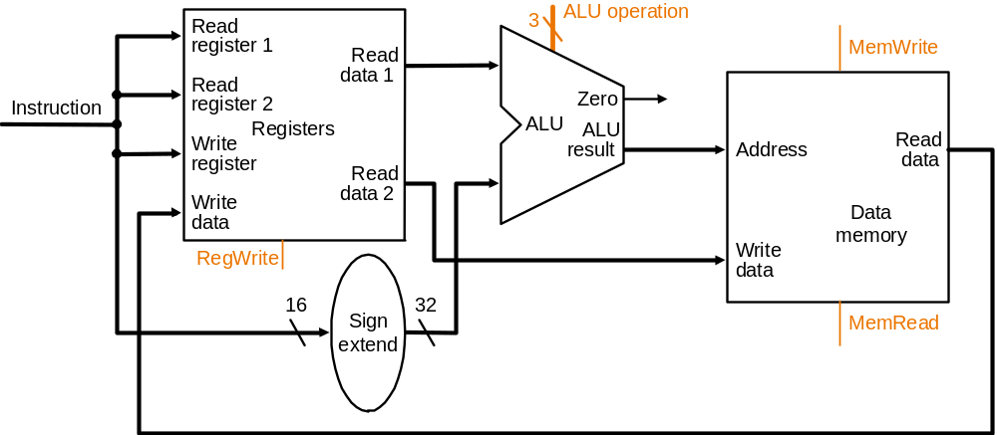
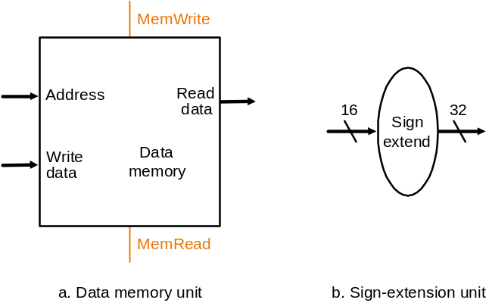
Datapath: Load/Store Komutu
load/store komutunu gerçekleştirmek için
İki ek eleman kullanıldı
Datapath

Slide 22
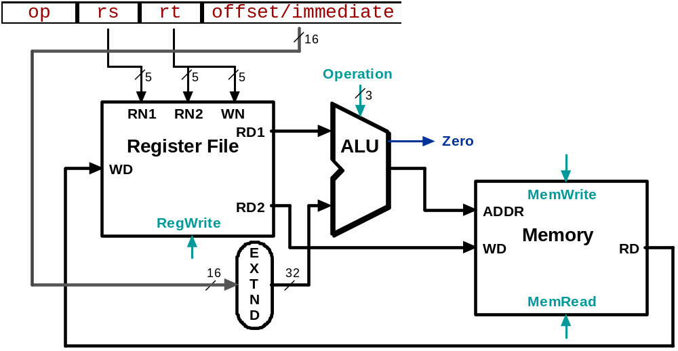
Datapath Animasyonu…….
lw rt, offset(rs)
R[rt] <- MEM[R[rs] + s_extend(offset)];

Slide 23
Datapath Animasyonu……
sw rt, offset(rs)
MEM[R[rs] + sign_extend(offset)] <- R[rt]

Slide 24
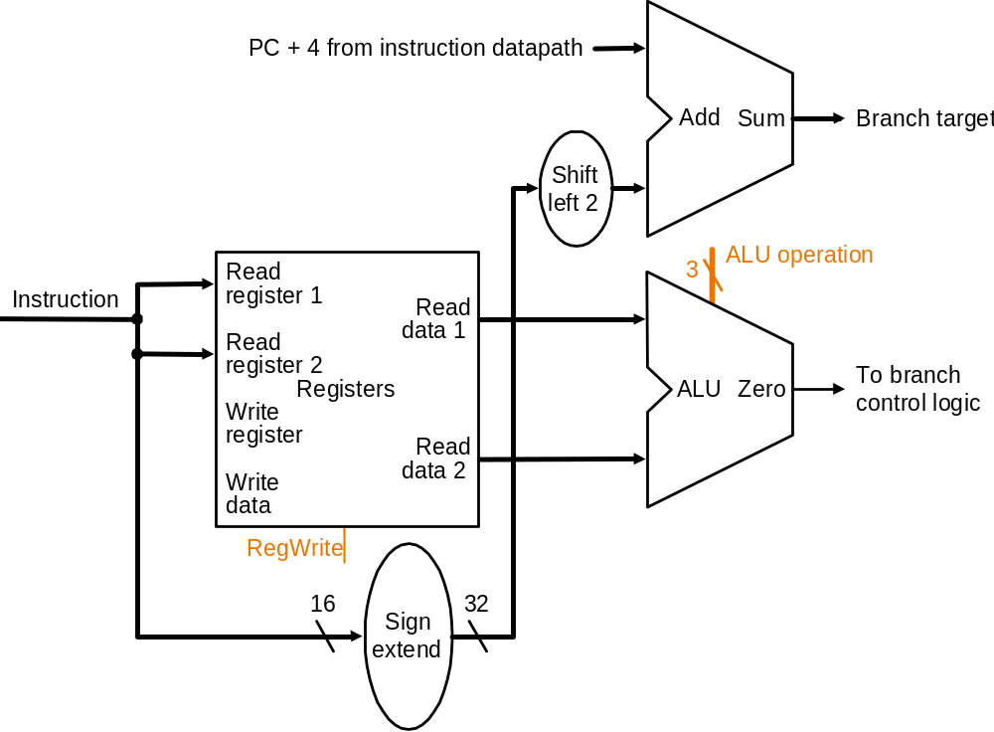
Datapath: Branch Instruction (Dallanma komutları)
Kaydırma donanımı gerekli değildir:
Basit olarak girişler çıkışlar bağlıdır
Herbir kaydırma 2 bit soladır.
Datapath

Slide 25
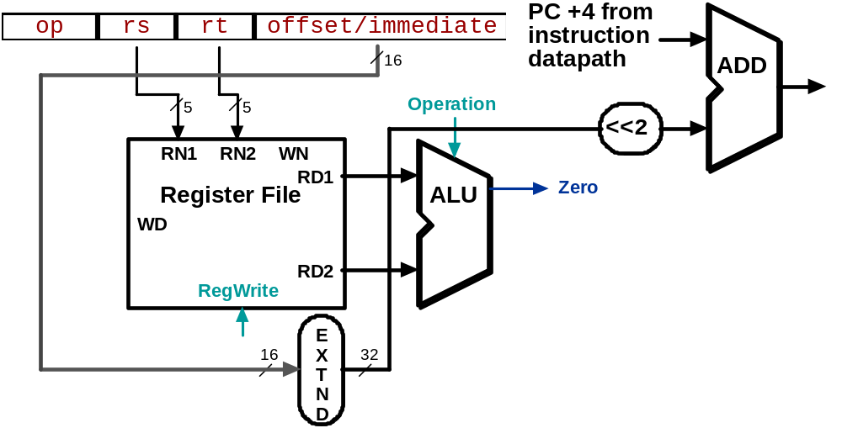
Animating the Datapath
beq rs, rt, offset
  if (R[rs] == R[rt]) then
  PC <- PC+4 + s_extend(offset<<2)

Slide 26
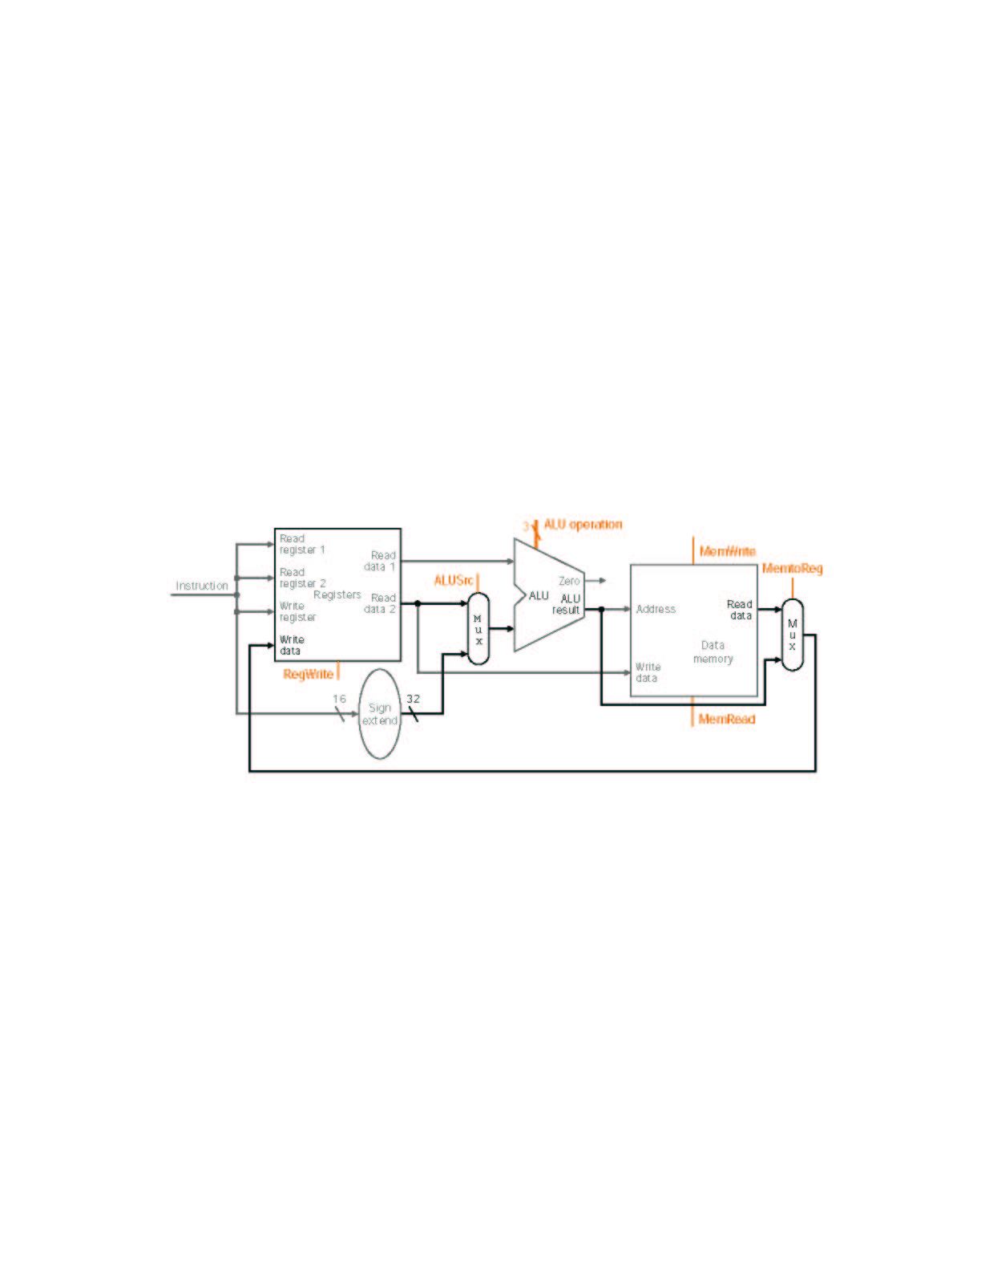
MIPS Veriyolu I: Single-Cycle
Giriş ya register (R-type) yada komutun alt yarısı
Veri ya ALU’dan (R-type)
Yada hafızadan (load)
R-tip komutlar ve load/store için
veriyolu oluşturmak için 2 mux kullanılır

Slide 27
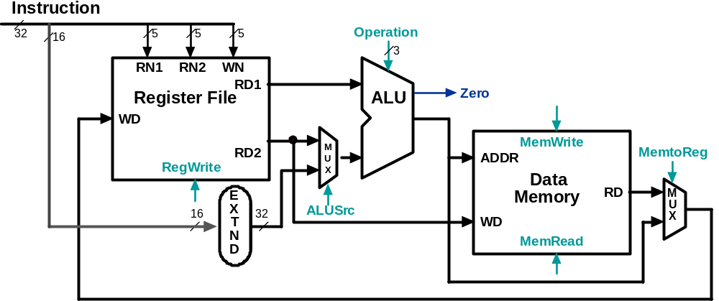
R-tipi komutun çalışması
add rd,rs,rt

Slide 28
Load Komutunun Çalışması
lw rt,offset(rs)

Slide 29
Store komutunun Çalışması
sw rt,offset(rs)

Slide 30
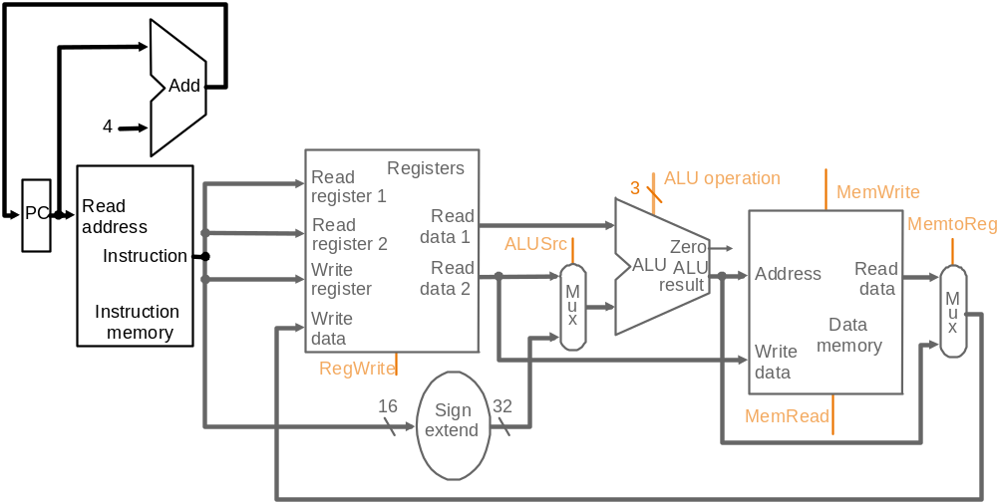
MIPS Datapath II: Single-Cycle
ALU işlemleri ve PC artımı aynı clock cycle’da farklı toplayıcılarda meydana gelir
Komut ve veri okuma aynı
clock cycle da farklı komut
hafızada meydana gelir.
komut fetch’i ekleme

Slide 31
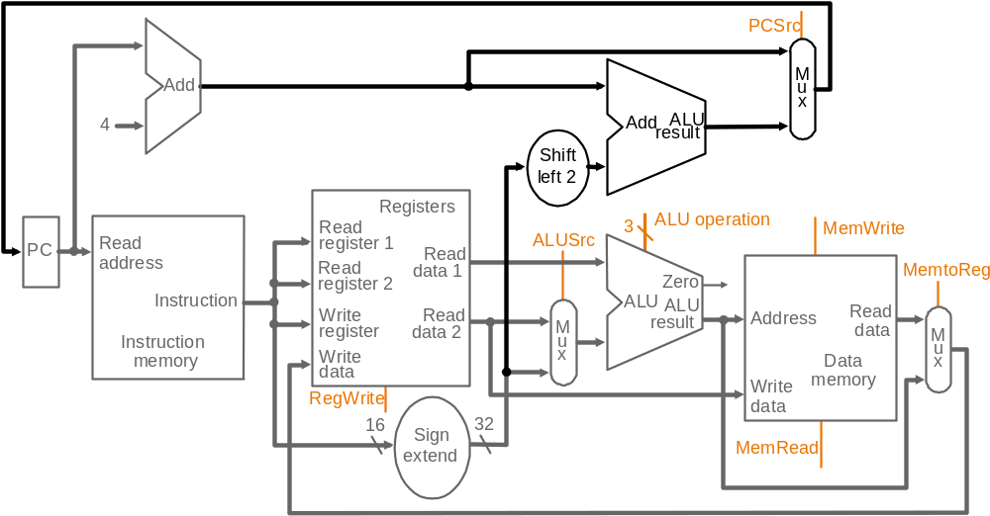
MIPS DATA PATH III: Single-Cycle
Yeni mux
Herbir cycleda her iki toplama
için exstra ikinci toplayıcıya
ihtiyaç vardır.
Instruction address is either
PC+4 or branch target address
dallanma yeteneğinin ve diğer mux’un eklenmesi
Önemli not: single-cycle gerçekleştirmede veri komut boyunca depolanamaz. Veri yalnızca kombinasyonal lojik yoluyla taşınır
Soru: Memread sinyaline gerçekten ihtiyaç varmıdır. RegWrite’ ı düşünün

Slide 32
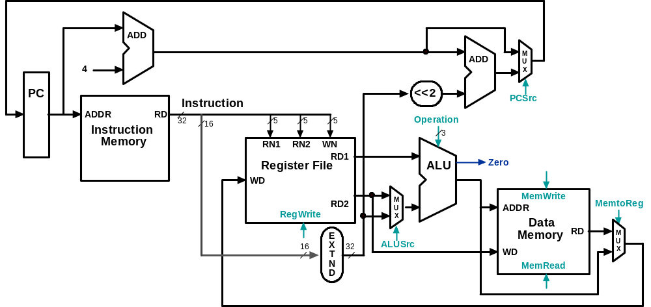
DATAPATH: Executing add
add rd, rs, rt

Slide 33
DATAPATH Executing lw
lw rt,offset(rs)

Slide 34
DATAPATH Executing sw
sw rt,offset(rs)

Slide 35
DATAPATH Executing beq
beq r1,r2,offset

Slide 36
DATA PATH, Kontrol
Ana Kontrol biriminin girişleri; Komut kodu formatındaki opcode bitleri (6 bit)’dir.
Ana Kontrol birimi aşağıdaki çıkışları üretir.
  ALU kontrol girişleri ( 2 bit input)
  Yazma enable (olası olarak, okuma enable ) her bir depolama elemanları için sinyal.
  Herbir mux için seçme kontrolü

Slide 37
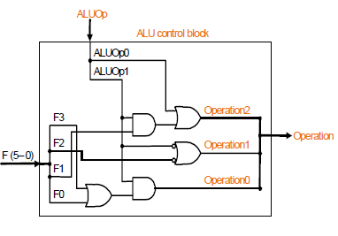
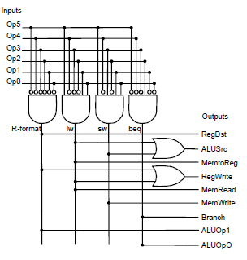
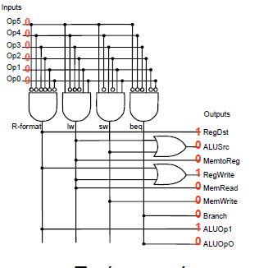
Kontrol Birimleri
ALU Kontrol Bloku
Ana Kontrol Birimi devre şeması

Slide 38
ALU Kontrol
ALU kontrol planı: Ana kontrol birimi; ALU kontrol birimi girişine iki bit (ALUop kontrol) gönderir. ALU kontrol birimi girişine ayrıca komutun 6 bitlik funct bitleri de uygulanır. Çıkışta, ALU kontrolu için 3 bitli oluşur.
  ALU kontrol alanı Fonksiyon
000 and
001 or
010 add
110 sub
111 slt
ALU icra etmelidir.
  load/stores için add (ALUOp 00)
  Dallanma için sub (ALUOp 01)
  and, or, add, sub, slt R-type komutlarının biri için, 6 bit funct alanınına bağlıdır. (ALUOp 10)
Recall from Ch. 4
2
ALUOp
3
Main
Control
ALU
Control
To
ALU
ALU
control
input
6
Instruction
funct field
ALUOp generation
by main control

Slide 39
ALU kontrol bit ayarları
komut AluOp komut Funct Alanı İstenen ALU
opcode işlemi ALU etkisi girişi
LW 00 load word xxxxxx add 010
SW 00 store word xxxxxx add 010
Branch eq 01 branch eq xxxxxx subtract 110
R-type 10 add 100000 add 010
R-type 10 subtract 100010 subtract 110
R-type 10 AND 100100 and 000
R-type 10 OR 100101 or 001
R-type 10 set on less 101010 set on less 111
ALUOp
Funct field
Operation
ALUOp1
ALUOp0
F5
F4
F3
F2
F1
F0
*, eğer X olursa,
ozaman satır 2 ile
3-7 arası çatışma
Vardır.
0
0
X
X
X
X
X
X
010
*
0
1
X
X
X
X
X
X
110
1
X
X
X
0
0
0
0
010
1
X
X
X
0
0
1
0
110
1
X
X
X
0
1
0
0
000
1
X
X
X
0
1
0
1
001
1
X
X
X
1
0
1
0
111
ALU kontrol bitleri için doğruluk tablosu

Slide 40
Ana kontrol Birimi tasarımı
R-type
opcode
rs
rt
rd
shamt
funct
31-26
25-21
20-16
15-11
10-6
5-0
Load/store
or branch
opcode
rs
rt
address
31-26
25-21
20-16
15-0
MIPS komut formatları hakkında gözlemler
  opcode daima 31-26 bitlerindedir.
  Okunabilen 2 register daima rs (bits 25-21) ve rt (bits 20-16) dir.
  - load/stores için base register daima rs (bits 25-21) dir.
  Dallanma ve load/store için 16-bit offset daima 15-0 bitleridir.
  Load için hedef register 20-16 (rt) bitlerindedir. R-type komutlarda 15-11 (rd) bitleridir. (bunun için mux ile seçmek gereklidir)

Slide 41
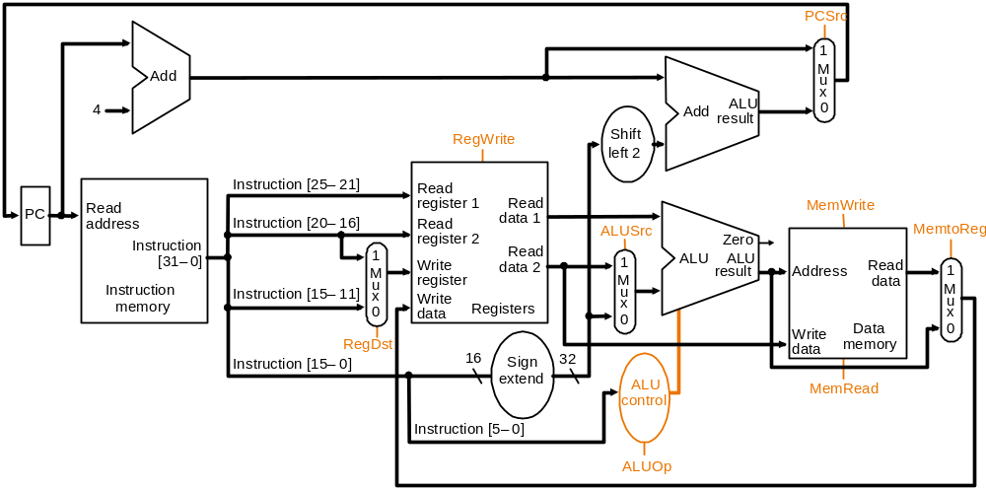
DATA PATH ve kontrol I
New multiplexor
MIPS DATAPATH III’e kontrol ekleme (ve özel hedef register için alan seçmek için yeni bir mux): 9 kontrol sinyallerinin fonksiyonları nedir?

Slide 42
Kontrol sinyalleri
Signal Name Effect when deasserted (Lojik 0) Effect when asserted (Lojik 1)
RegDst yazma registeri için hedef register sayısı yazma registeri için hedef register sayısı
rt alanı (bits 20-16) rd alanı (bits 15-11)
RegWrite None Write register girişindeki datayı, hedef reg’e
yazar.
ALUSrc ikinci ALU operandı İkinci ALU operandı is the sign-extended,
ikinci register file çıkışından gelir(Read data 2) komutun düşük 16 bitine sign-extended dir
PCSrc PC toplayıcının çıkışı tarafından yer değiştirilir. PC Toplatıcının çıkışı tarafından yer değiştirilir.
bu PC + 4 ile hesaplanır bu hedef dallanmayla hesaplanır.
MemRead None Data memory içeriği giriş adresine göre belirlenir
bu giriş ilk ilk Read data çıkışına konur
MemWrite None Data memory içeriği giriş adresine göre belirlenir
bu giriş Write data ğirişinin değeri tarafından değiştirilir.
MemtoReg ALU’dan gelen değeri Write Data memory’den gelen değeri Write
data giriş registerine yaz data giriş registerine yaz
Yedi kontrol sinyalinin etkileri

Slide 43
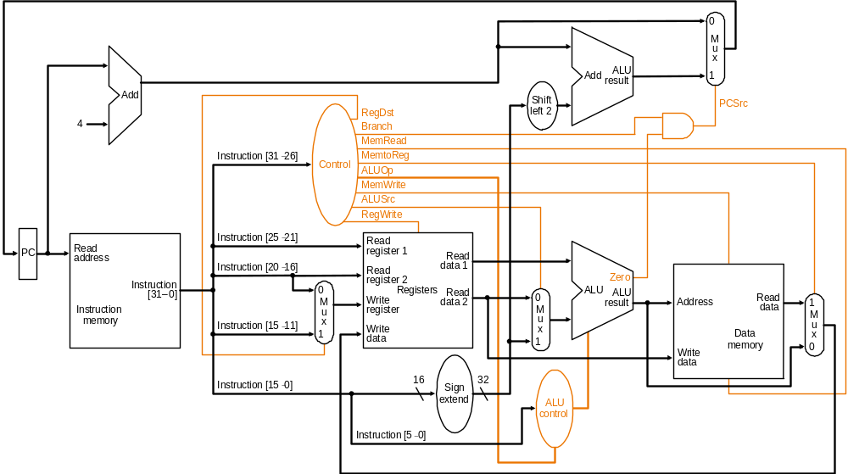
Datapath with Control II
Kontrol birimi ile MIPS Veri yolu: Kontrol girişi 6-bit komut opcode alanıdır.
Çıkış 7, 1-bit signal ve 2-bit ALUOp sinyalidir.

Slide 44
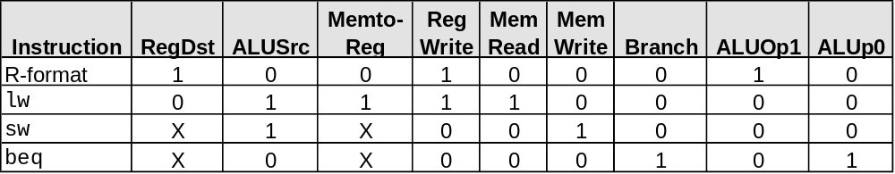
PCSrc opcode’dan
doğrudan set edilemez:
Sıfır test çıkışı
Gereklidir.
Komut opcode tabanlı MIPS veriyolu için kontrol sinyalleri hesaplama

Slide 45
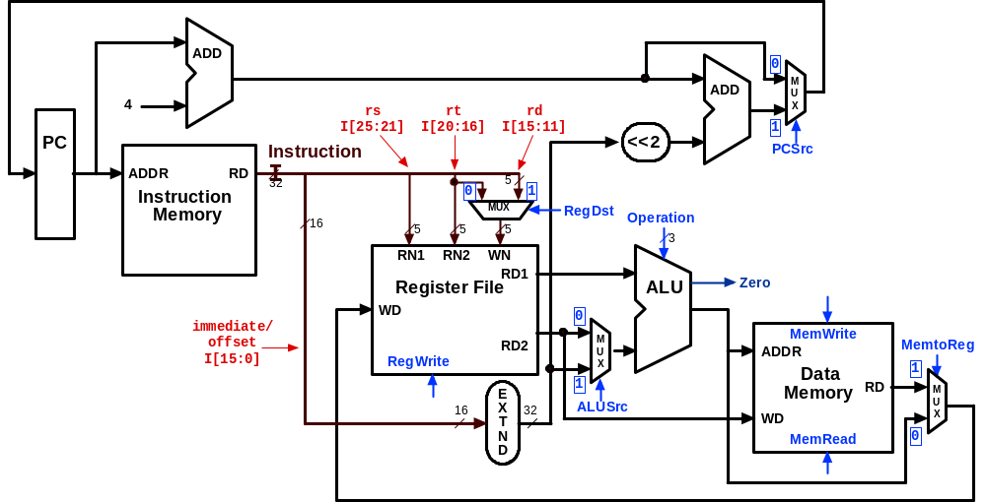
Control Signals:
R-Type Instruction
0
???
Value depends on funct
1
0
0
1
0
Control signals
shown in blue
0

Slide 46
Kontrol sinyalleri: lw komutu
0
010
0
0
1
1
Kontrol sinyalleri
mavi renktir.
1
1

Slide 47
Kontrol sinyalleri: sw komutu
0
010
X
1
X
0
Kontrol sinyalleri
Mavidir.
1
0

Slide 48
Kontrol Sinyalleri: beq komutu
1 if Zero=1
110
X
0
X
0
0
Kontrol sinyalleri
mavidir.
0

Slide 49
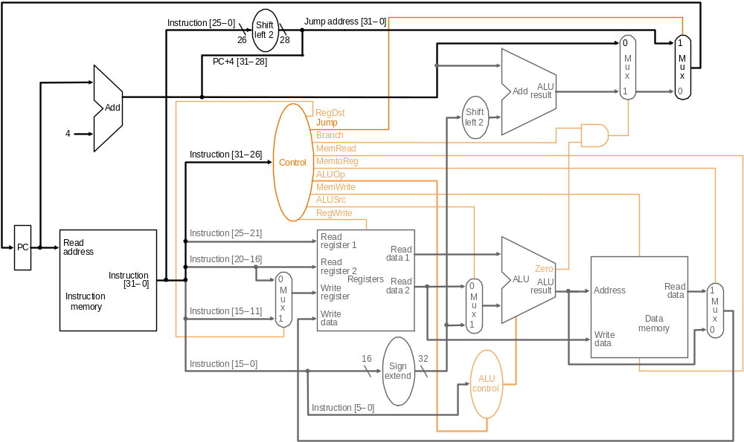
DATAPATH kontrol: III
Jump
opcode
address
31-26
Hedef adrese
jump oluşturma
25-0
İlave jump kontrol biti
ile yeni mux
Jump’lar için MIPS veri yolu genişletilir: kontrol birimi yeni jump kontrol biti üretir.

Slide 50
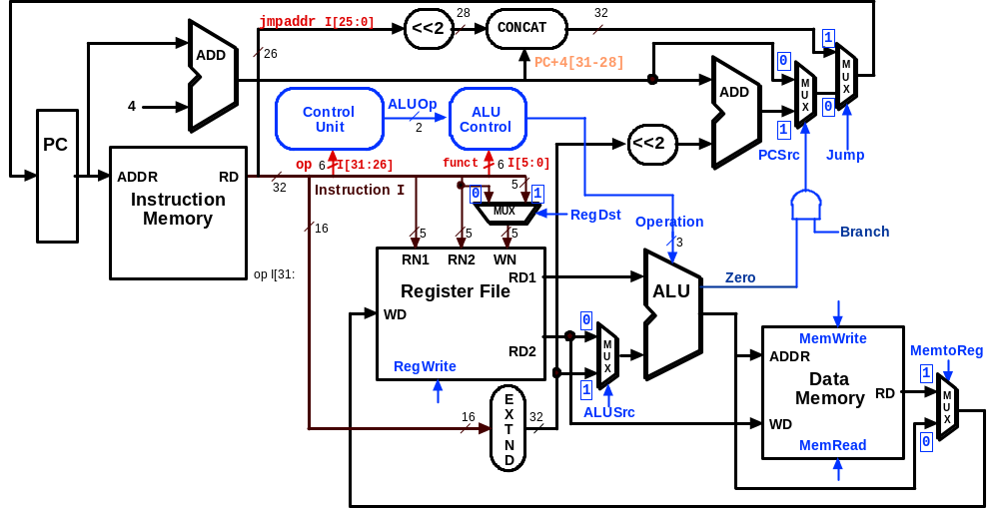
DATAPATH: Executing j
(j komutunun yürütülmesi)

Slide 51
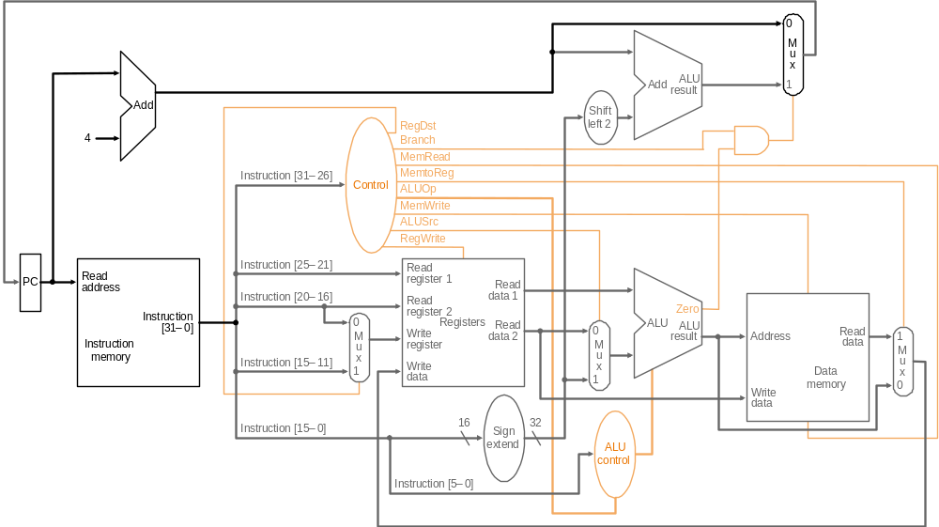
R-type Komutlar: Step 1 add $t1, $t2, $t3 (active = bold)
Fetch ( komutun getirilmesi ) PC’nin içeriğinin arttırılması

Slide 52
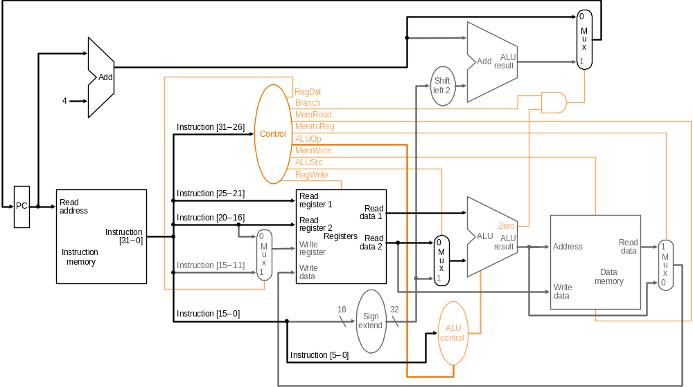
R-type Komut: Step 2 add $t1, $t2, $t3 (active = bold)
Register file’dan 2 kaynak register oku

Slide 53
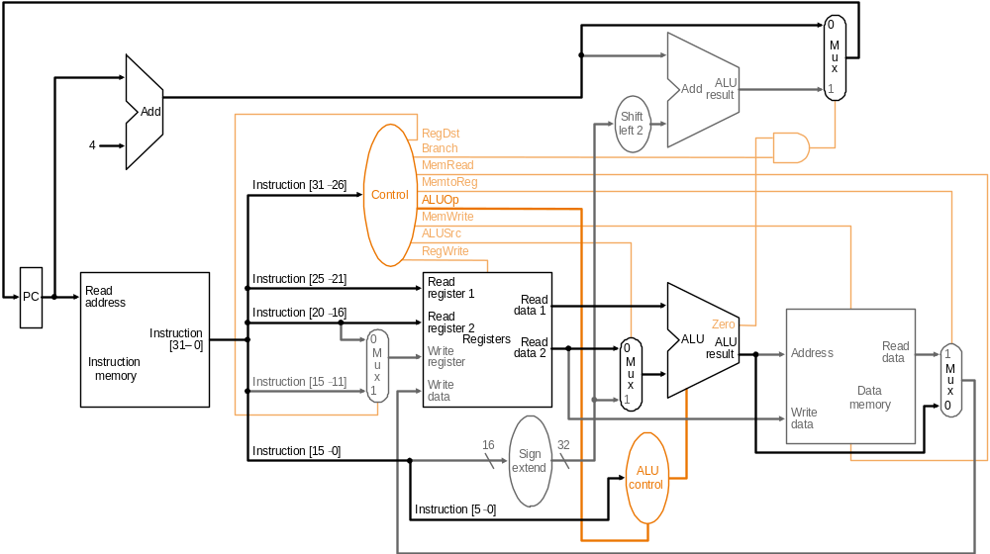
R-type komut: Step 3 add $t1, $t2, $t3 (active = bold)
ALU 2 register operandı işler

Slide 54
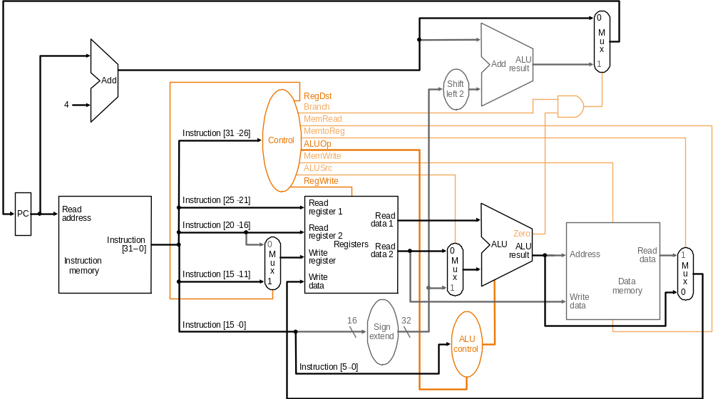
R-type komut: Step 4 add $t1, $t2, $t3 (active = bold)
Sonuç registere yazılır.

Slide 55
Single-cycle Gerçekleştirme Notları
Adımlar gerçekten ayrı değildir. Tamamen bir clock cycle’da herbir komut tamamlanır.
Bir cycle boyunca Datapath’in işletimi kombinasyoneldir. Hiçbir şey bir clock cycle boyunca depolanmaz.
Bu yüzden, makine bir cycle başlangıcında stabildir. Ve cycle sonunda makine yeni bir stabil duruma geçer.
single-cycle işlemeyi anlamak için çok önemli:
bizim Verilogdaki SimpleSingleCycleComputer örneklerine bak.

Slide 56
Load komut adımları lw $t1,offset($t2)
Komutu Fetch et ve PC’ yi arttır.
Register file’dan base registeri oku: base register ($t2) komutun 25-21 bitleri ile verilir.
ALU 16 bitlik lower sign-extended ve register file’dan değerlerin toplamını hesaplar
ALU’dan toplam data memory için adres olarak kullanılır.
Hafıza biriminden data register file’a yazılır. Hedef register ($t1) komutun 20-16 bitleriyle verilir

Slide 57
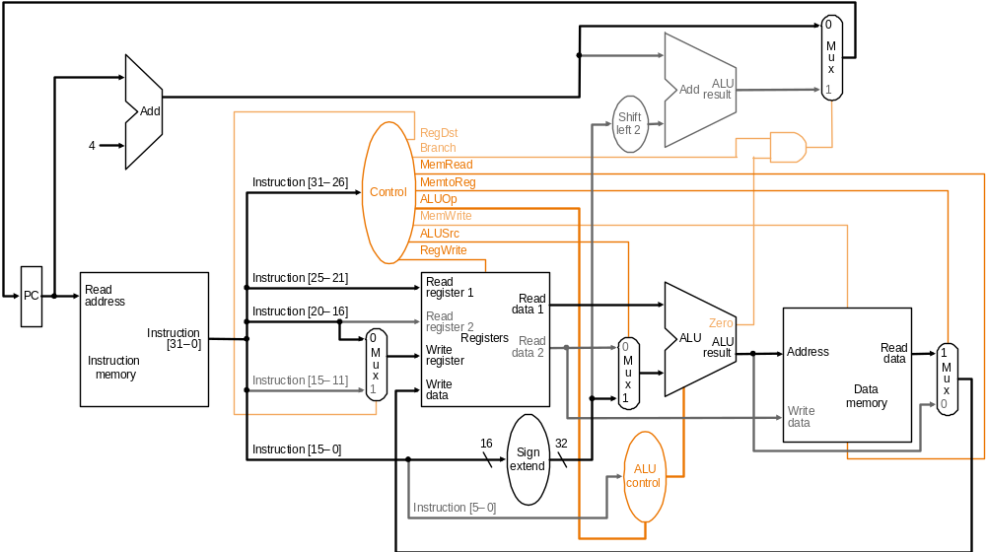
Load komutu : lw $t1 offset($t2)

Slide 58
Branch komut adımları: beq $t1, $t2, offset
Komutu Fetch et ve PC’yi arttır.
Register file’dan iki registeri ($t1 and $t2) oku
ALU register file’dan veri değerlerini çıkararak icra eder; PC+4’ ün değeri Hedef dallanma adresini vermek için 2 sola kaydırılan komutun sign-extended lower 16 bit (offset)’ eklenir.
ALU’dan Zero sonuçları karar vermek için kullanılır PC’de depolamak için sonuçlar toplanır. ( 1 veya 3. adımdan)

Slide 59
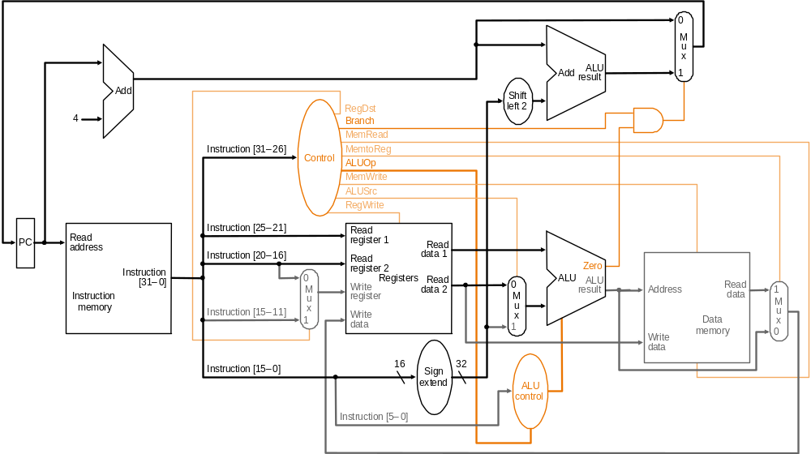
Branch komutu : beq $t1, $t2, offset

Slide 60
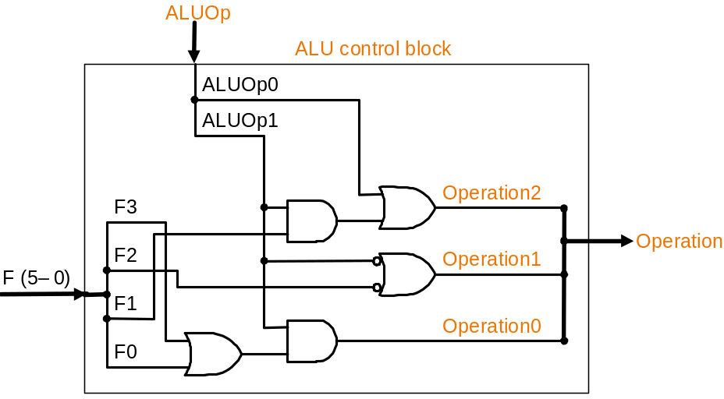
Gerçekleştirme: ALU kontrol Bloğu
ALUOp
Funct field
Operation
ALUOp1
ALUOp0
F5
F4
F3
F2
F1
F0
0
0
X
X
X
X
X
X
010
Eğer X olursa satır-2
ve satır3-7 arası
karışıklık olur.
*
0
1
X
X
X
X
X
X
110
1
X
X
X
0
0
0
0
010
1
X
X
X
0
0
1
0
110
1
X
X
X
0
1
0
0
000
1
X
X
X
0
1
0
1
001
1
X
X
X
1
0
1
0
111
Truth table for ALU control bits
ALU Kontrol logic

Slide 61
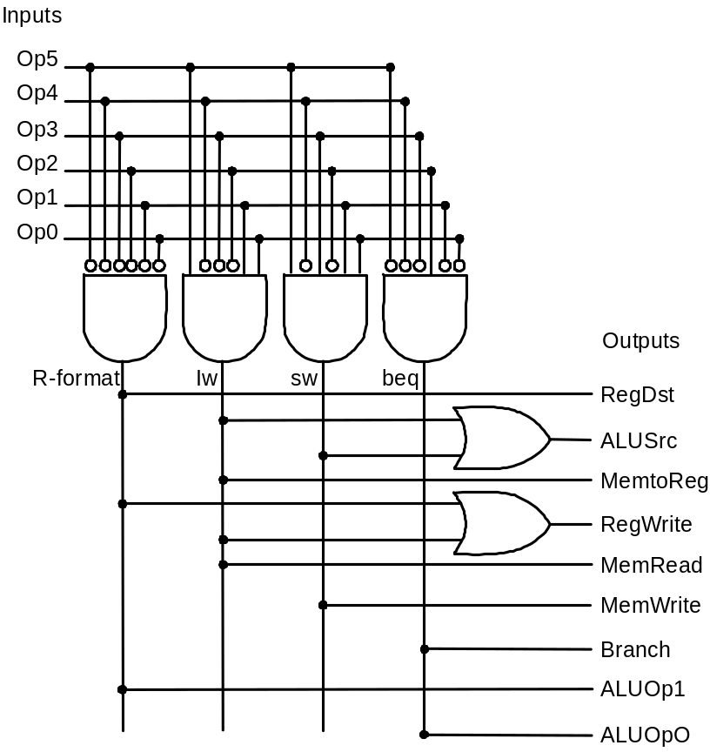
Gerçekleştirme: Ana kontrol bloğu
Signal R- Format lw sw beq
name
Op5 0 1 1 0
Op4 0 0 0 0
Op3 0 0 1 0
Op2 0 0 0 1
Op1 0 1 1 0
Op0 0 1 1 0
RegDst 1 0 x x
ALUSrc 0 1 1 0
MemtoReg 0 1 x x
RegWrite 1 1 0 0
MemRead 0 1 0 0
MemWrite 0 0 1 0
Branch 0 0 0 1
ALUOp1 1 0 0 0
ALUOP2 0 0 0 1
Girişler
Çıkışlar
Ana kontrol PLA (programmable
logic array): LA altında yatan prensip
Herhangi bir mantıksal gösterim
Ürünlerin toplamı olarak yazılabilir.
Ana kontrol sinyalleri için doğruluk tablosu

Slide 62
Single-Cycle Tasarım Problemleri
Farzedin ki fixed-period clock çalışmada; her komut datapath’de bir clock cycle kullanır.
  CPI = 1
  “cycle time” en uzun komutun uzunluğu tarafından belirlenir.
    Ancak birkaç komut kısa clock cycle’da çalışabilir. Zaman israfı
    Düşünün Daha komplike komutlara floating point gibi sahip olursak!
  resources used more than once in the same cycle need to be duplicated
    Donanım ve chip alan israfı

Slide 63
Örnek:Tek cycle gerçekleştirmede Fixed-period clock , variable-period clock kullanımı
Kayan nokta ünitesi eklenmiş bir makine düşünün. Aşağıdaki gibi işlevsel(fonksiyonel) gecikmelerin olduğunu varsayalım:
  Memory erişimi: 2 ns., ALU and adders: 2 ns., FPU add: 8 ns., FPU multiply: 16 ns., register file access (read or write): 1 ns.
  multiplexors, control unit, PC accesses, sign extension, wires: gecikme yok.
Farzedin ki komutlar aşağıdaki gibi karıştırılmıştır (Bir programda kullanılan komut sayısının % si olarak!!!!!!).
  Yükleme komutu (Load) %31’lik benzer zaman almaktadır.
  Tüm store’lar 21%’lik benzer zamanda oluşur.
  R-format komutlar 27% ‘lik benzer zamanda oluşmakta.
  Dallanmalar 5% ‘lik zamanda oluşmakta.
  Şartsız dallanmalar 2%’lik zaman almakta.
  FP toplama ve çıkarma benzer olarak toplam 7%’lik zamanda oluşmakta.
  FP çarpma ve bölme benzer olarak toplam 7%’lik bir zaman almakta.
(a) Bir sabit periyotlu Clock işareti ile single-cycle gerçekleştirme işlemi
(b) Her bir komutun yürütülmesi için yeteri kadar zaman uzunluğundaki değişken Clock periyoduna göre çalışan single-cycle işlemi ( bu tip çalışma gerçekleştirilecek bir uygulama değildir.)
için performans karşılaştırması yapınız.

Slide 64
Çözüm
Instruction Instr. Register ALU Data Register FPU FPU Total
class mem. read oper. mem. write add/ mul/ time
sub div ns.
Load word 2 1 2 2 1 8
Store word 2 1 2 2 7
R-format 2 1 2 0 1 6
Branch 2 1 2 5
Jump 2 2
FP mul/div 2 1 1 16 20
FP add/sub 2 1 1 8 12
Clock period for fixed-period clock = longest instruction time = 20 ns.
Average clock period for variable-period clock =
8 × 31% + 7 × 21% + 6 × 27% + 5 × 5% + 2 × 2% + 20 × 7% + 12 × 7% = 8.1 ns.
Bu şekilde, performance_{var-period} /performance_{fixed-period} = 20/7 = 2.46
Notes:
Örn: LOAD komutu bir periyodun %31’i ise periyotta harcayacağı zaman 8*%31 olacaktır.

